Slide 1
5-мавзу Мойлаш тизимининг вазифаси ва ишлаши.
Режа:
1. Мойлаш тизимининг двигателлрада қўллнилиши ва вазифаси
2. Мойлаш тизимининг тузилиши

Slide 2
Vazifasi, sxemalari va ishlashi. Dvigatelning ma’lum quvvati detallarning o’zaro ishqalanishidan vujudga keladigan qarshilikni yengishga sarflanadi. Detallardagi ishqalanish yuqori bo’lsa, ular tez yoyiladi, qiziydi, dvigatelning quvvati va tejamkorligi pasayadi. Shunday ekan, moylash tizimi dvigatel detallarining ishqalanuvchi yuzalariga yetarli miqdorda moy yetkazib berish bilan ulardagi ishqalanishni va yoyilishni kamaytirish vazifasini bajaradi. Shuningdek ishqalanuvchi yuzalarni qisman sovitadi va ularda yoyilishdan xosil bulgan metal zarrachalari bilan birga moy qurumlarini yuvadi, so’ngra karter tubidagi ifloslangan moylarni filtrlaydi.
Moy dvigatel detallariga sachratish, bosim ostida yoki aralash usulda berilishi mumkin. Shunga ko’ra zamonaviy avtomobil dvigatellarida asosan kombinatsiyalashgan (aralash) moylash tizimi qo’llaniladi. Bu turdagi moylash tizimida katta yuklanib ishlaydigan detal yuzalariga moy nasos orqali bosim ostida majburiy, qolganlariga esa sachratish va tomchi usuli bilan yuboriladi. Kombinatsiyalashgan moylash tizimi quyidagi detal, mexanizm va tuzilmalardan tashkil topadi: moy karteri,moy qabul qilgich, moy nasosi, moy filtrlari, moy radiatori, moy klapanlari, moy kanallari, moyning satxi, bosimi va xaroratini ko’rsatuvchi asbob-uskunalar.
2.42-rasmda shu turdagi moylash tizimining soddalashtirilgan sxemasi keltirilgan. Moy quyish patrubogi 17 orqali moy karter tubiga quyiladi. Karter tubidagi moyning satxi aniq, ma’lum belgida bo’lishi kerak va uni moy o’lchagich sterjeni bilan nazorat qilinadi. Moy o’lchagichning pastki uchi karter tubidagi moyga kiritilgan bo’ladi. Karter tubiga ishlatilgan moyni to’kish uchun rezbali probka buralgan.

Slide 3
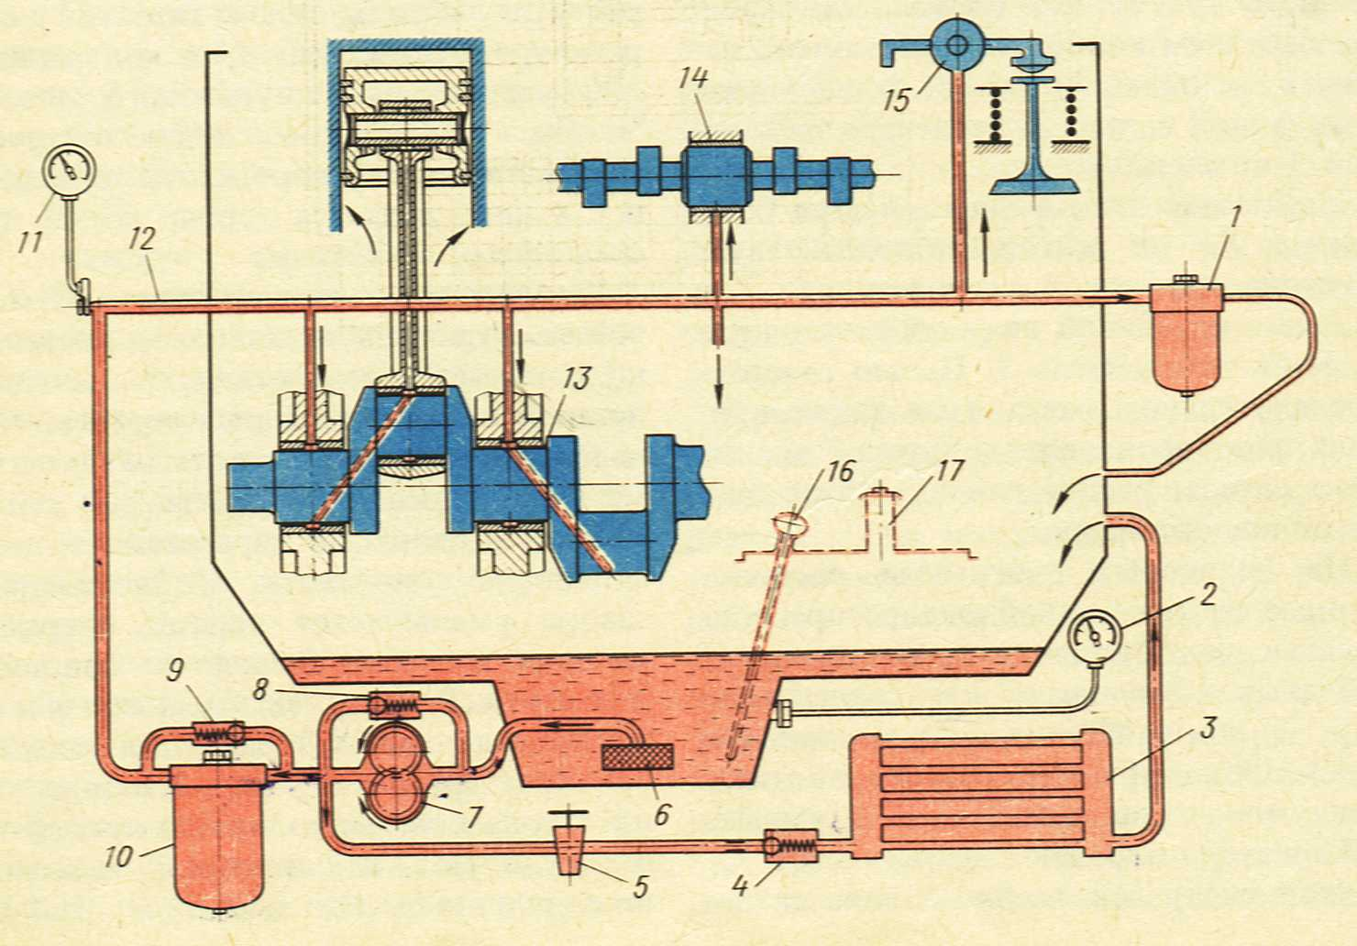
2.42-rasm. Moylash tizimining oddiy sxemasi:
1-mayin filtr; 2-termometr; 3-moy radiatori; 4-saqlagich klapani; 5-jo’mrak; 6-moy qabul qilgich; 7-moy nasosi;
8-reduksion klapan; 9-o’tkazish klapani; 10-dag’al filtr; 11-manometr; 12-asosiy moy kanali; 13-tirsakli valning o’zak bo’yinlari; 14-taqsimlash valining bo’yinlari; 15-koromislo o’qi; 16-moy sathini o’lchagich; 17-moy quyish bo’g’izi patrubogi.

Slide 4
Karter tubining eng pastki qismida moy nasosining 7 moy qabul qilgichi 6 joylashadi. Dvigatel ishlaganda karter tubidagi moy nasos 7 yordamida moy qabul qilgich 6 orqali so’riladi va dag’al filtrga 10 bosim bilan xaydaladi. Dag’al filtrda birlamchi tozalangan moy blok karterida ishlangan va bo’ylama joylashgan asosiy moy kanaliga 12 yuboriladi. Nasos bilan xosil qilingan tizimdagi moyning bosimi me’oridan ortib ketmasligini reduksion klapan 8 yordamida cheklab turiladi. Moy nasosida o’rnatilgan bu klapan 8 tizimga o’tayotgan oshiqcha moyning bir qismini nasosning so’rish kanaliga qaytarib, moy bosimini bir me’orda ushlab turadi. Dag’al filtrning 10 ifloslanishi natijasida uning moy o’tishiga bo’lgan qarshiligi ortib tizimga moyni, yetarli miqdorda (ba’zi xollarda butunlay) o’tkazmasligi mumkin. Bu paytda moy, o’tkazish klapani 9 orqali, filtrni 10 chetlab, asosiy moy kanaliga o’tadi va detallarning ishqalanuvchi yuzalarini moysiz qolishidan saqlaydi. Asosiy moy kanaliga yuborilgan moyning ma’lum qismi, yanada yaxshiroq tozalanishi uchun uni mayin deb nomlangan filtirga 1 yuboriladi. Asosiy moy kanaliga yuborilgan moyning xammasi dag’al filtrdan 10 o’tkazilgani uchun uni ketma-ket ulangan yoki to’la oqimli filtr deb atalsa, mayin filtrni 1 esa parellel ulangan deyladi. Moy, asosiy moy kanalidan blokda vertikal joylashgan kanalchalar orqali bosim bilan tirsakli valning o’zak bo’yinlari 13, taqsimlash valining podshipniklari 14 va koromisloning kavaksimon o’qiga 15 yuboriladi. O’q ichidagi moy, bosim bilan koromislolarning vtulkalariga taqsimlanadi. Vtulkalardan sachrab chiqqan moy klapan sterjenini moylaydi. Koromisloning kalta yelkasida ochilgan kanalcha orqali moy shtanganing yuqorigi uchiga o’tadi. So’ngra shtanga bo’ylab oqib tushayotgan moy uni pastki uchini keyin turtkich va taqsimlash vali mushtchalarini moylab karter tubiga tushadi. Tirsakli valning shatun podshipnigiga moy, o’zak bo’ynidan shatun bo’yniga ochilgan kanalcha orqali bosim bilan o’tadi. Ba’zi dvigatellarda (YaMZ-236 dizeli) porshen barmog’i bosim bilan moylanadi. Buning uchun shatun o’zagi ichida moyni o’tishi uchun kanal ishlangan. Tirsakli val aylanganda uning podshipniklaridan markazdan qochma kuch ta’sirida moy sachrab karter devoriga urilib, mayda zarrachalarga bo’linadi va moy tumani xosil qiladi. Moy tumani silindr devorlariga o’tirib porshen, porshen xalqalari va barmog’i, taqsimlash valining xarakat o’zatuvchi elementlari va boshqa detallari moylanadi. Ayrim dvigatellarda shatunning pastki kallagida teshikcha ishlangan bo’lib, u shatun bo’ynidagi kanal teshigi bilan ustma-ust kelganida moy silindr devorining yuzasiga bosim orqali sachraladi. Moylash tizimidagi moyning bosimi elektrik manometr 11 bilan nazorat qilinadi. Ayrim dvigatellarda moyning xaroratini ko’rsatuvchi elektrik termometr 2 bo’lib, uning datchigi karter tubida o’rnatiladi. Tizimda qizigan moy radiatorda 3 sovitiladi. Radiatorga moyning borishini to’xtatish uchun jo’mrak 5 va saqlagich klapan 4 o’rnatilgan. Tizimdagi moyning bosimi 100 kPa dan pasayganda saqlagich klapani berkilib, radiatorga moyni o’tishini to’xtatadi.

Slide 5
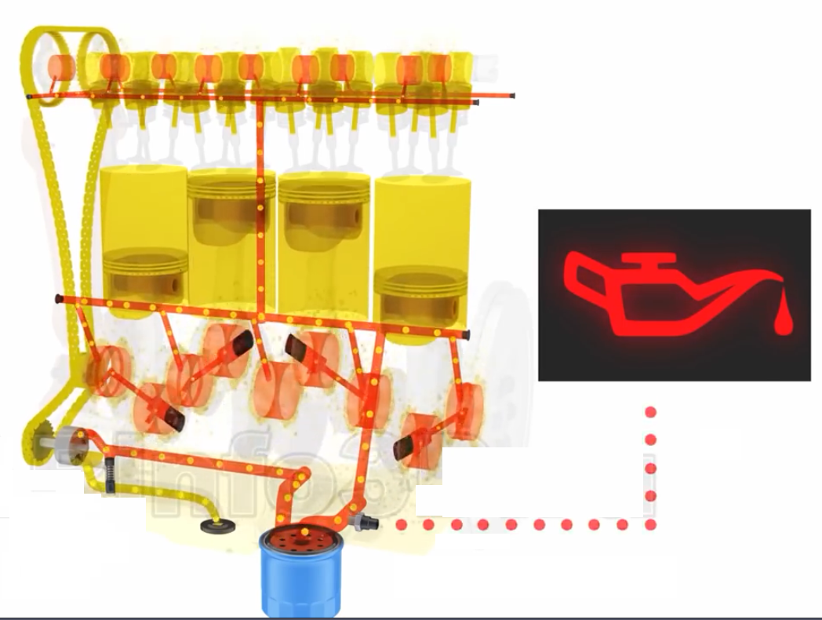

Slide 7
Dvigatel karterini shamollatish.
Karterni shamollatish. Dvigatelning ish jarayonida porshen ustida xosil bo’lgan yuqori bosimga ega gazlarning bir qismi porshen xalkalari bilan silindr oralig’idagi tirqishdan karterga o’tadi. Bu gazlar yonuvchi aralashma, to’la va qisman yongan maxsulotlardan iborat bo’lib karter gazlari deb ataladi. Karterga o’tadigan gazlarning miqdori dvigatel yuklanishining ortishi, shuningdek silindr, porshen va porshen xalkalari yeyilishining oshishi natijasida ko’payib boradi. Bu gazlarning tarkibida yonilg’i va suv bug’i, karbonat angidrid, oltingugurt, azot va qisman karbon-vodorod birikmalari bo’ladi. Yonilg’i bug’i tomchiga aylanib moyni suyultiradi, suv bug’i va boshqa birikmalar moyni oksidlaydi, natijada moyning sifati yomonlashadi. Karter gazlarining moyga yomon ta’sirini kamaytirish uchun ularni karter bo’shlig’idan uzluksiz ravishda chiqarib turish lozim bo’ladi. Shuningdek karter bo’shlig’ini yetarli darajada shamollatilmasa, karterda gaz bosimi ortib, tirsakli valning salnik elementi va karterning zichlovchi qistirmalaridan moy oqaboshlaydi. Bundan tashqari, gazlar kabina yoki kuzovga o’tsa, xayodovchi va yo’lovchilarni zaxarlaydi.
Gazlarni karterdan uzluksiz chiqarib turish karter bo’shlig’ini shamollatish; bu jarayonni ta’minlovchi majmua tuzilmalarni karterni shamollatish tizimi deb ataladi.
Shamollatilganda karter moyining sifati nisbatan yaxshi saqlanadi uni almashtirish oralig’i uzayadi va dvigatelning xizmat muddati ortadi.
Avtomobil dvigatellarida ikki xil shamollatish usuli qo’llanilgan bo’lib, agar karter gazlarini to’g’ridan-to’g’ri tashqariga, atmosferaga so’rilishini ta’minlansa ochiq yoki dvigatelning ta’minlash tizimiga ya’ni kiritish taktiga majburiy qaytarilsa yopiq shamollatish tizimi deyiladi.

